Slide 1
Вейвлеты и вейвлет преобразование
Петрухин П.В., 2018

Slide 2
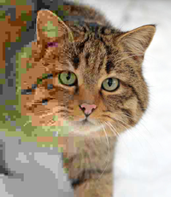
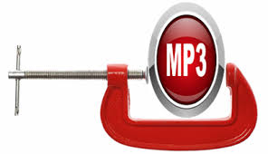
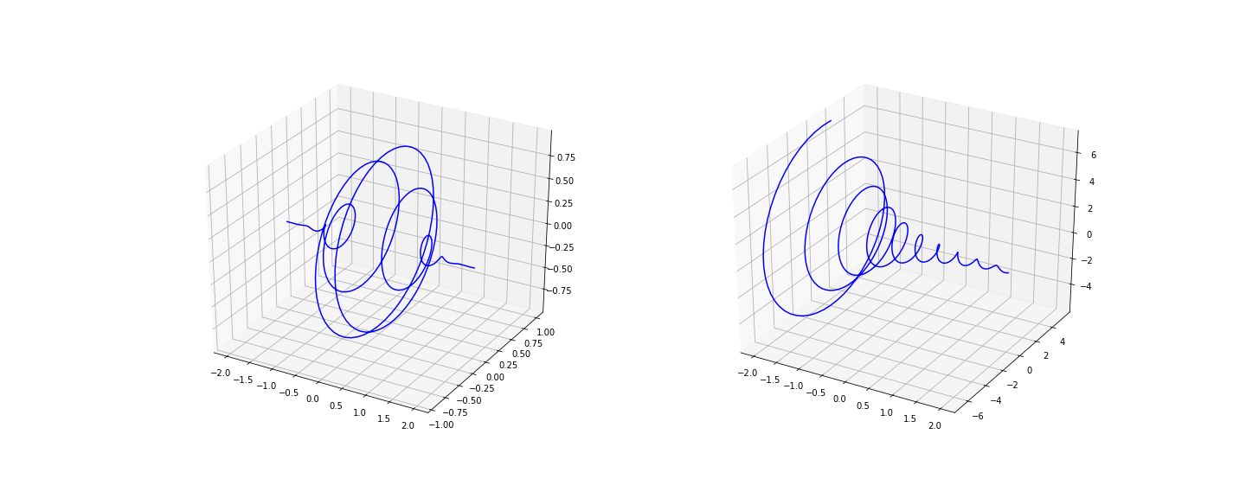
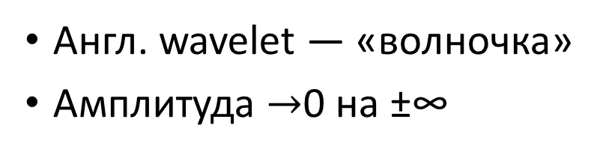
Вейвлеты
Англ. wavelet — «волночка»
Амплитуда 0 на ±∞

Slide 3
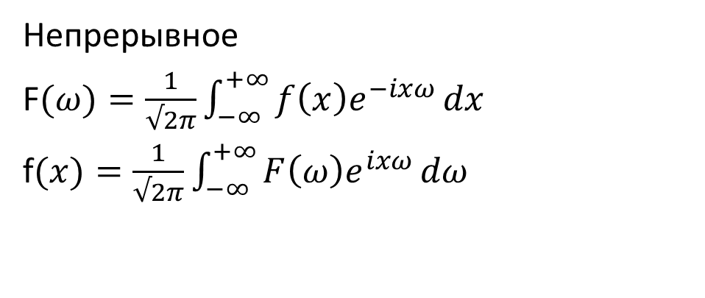
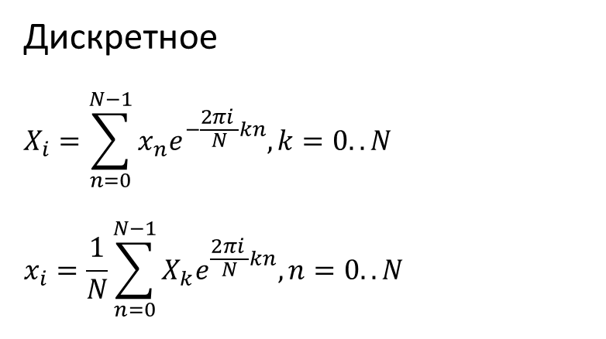
Преобразование Фурье
Непрерывное
F$(ω)=\frac{1}{√2π}\int_{−∞}^{+∞}{f\left(x\right)e^{−ixω}}dx$
f$(x)=\frac{1}{√2π}\int_{−∞}^{+∞}{F\left(ω\right)e^{ixω}}dω$
Нечувствительно к изменениям во времени
Поэтому не может отличить стационарный сигнал от нестационарного
Дискретное
$$X_{i}=\sum_{n=0}^{N−1}{x_{n}e^{−\frac{2πi }{N}kn}, k=0..N}$$
$$x_{i}=\frac{1}{N}\sum_{n=0}^{N−1}{X_{k}e^{\frac{2πi }{N}kn}, n=0..N}$$

Slide 4
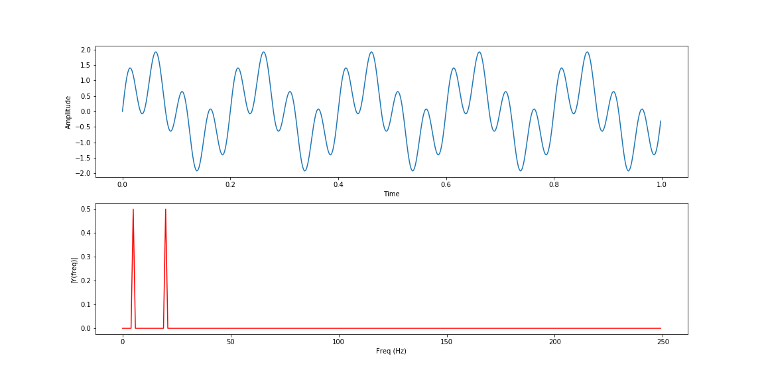
Преобразование Фурье

Slide 5
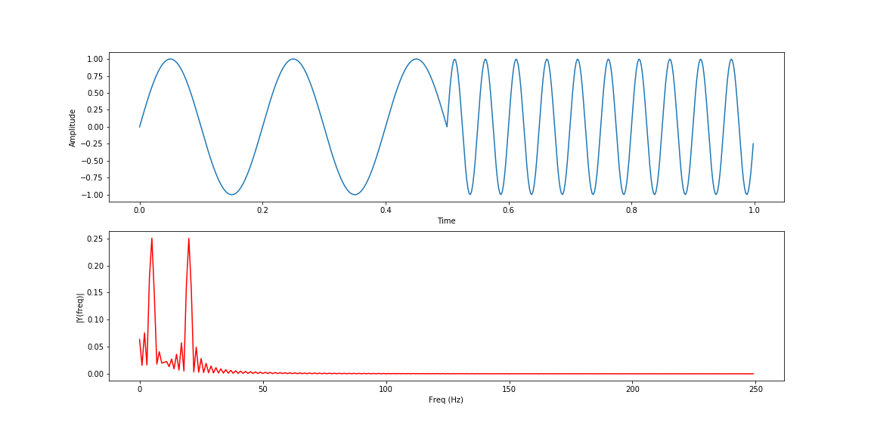
Преобразование Фурье

Slide 6
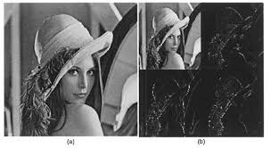
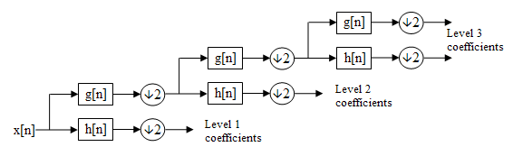
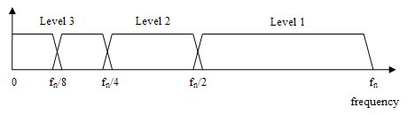
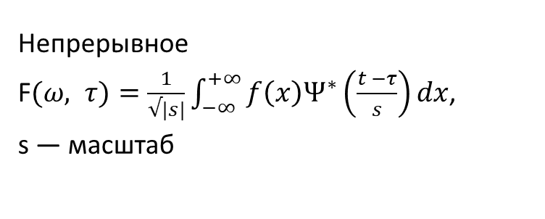
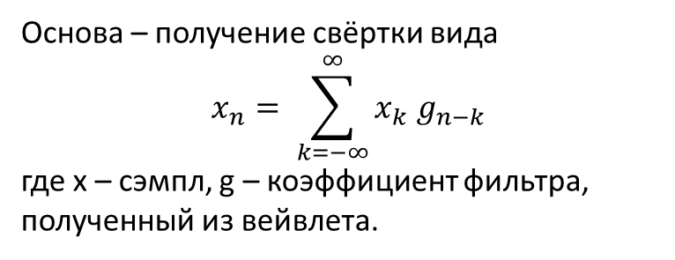
Вейвлет-преобразование
Непрерывное
F$(ω, τ)=\frac{1}{√|s|}\int_{−∞}^{+∞}{f\left(x\right)Ψ^{∗}\left(\frac{t −τ}{s}\right)dx}$,
s — масштаб
Дискретное
Основа – получение свёртки вида
$$x_{n}= \sum_{k=−∞}^{∞}{x_{k} g_{n−k}}$$
где x – сэмпл, g – коэффициент фильтра, полученный из вейвлета.

Slide 7
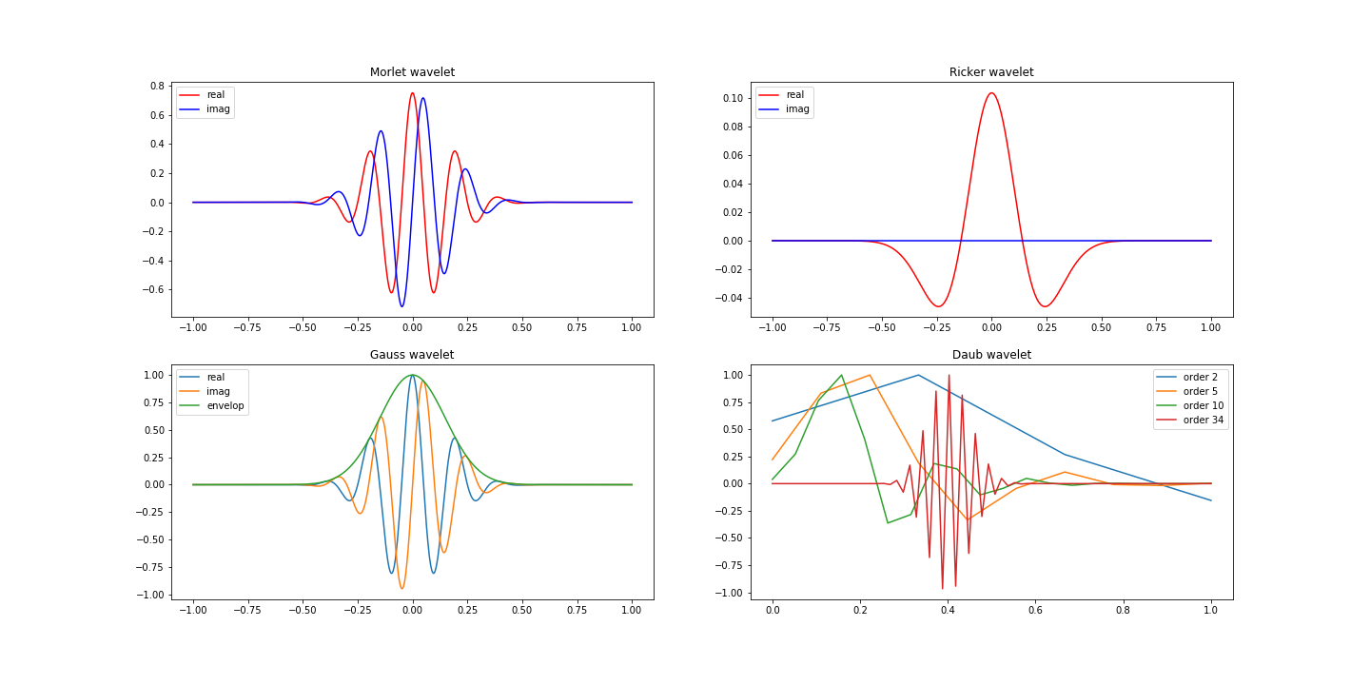
Основные вейвлеты

Slide 8
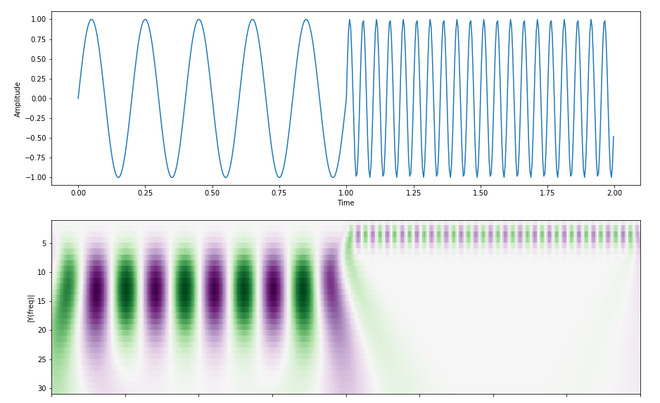
Вейвлет-преобразование

Slide 9
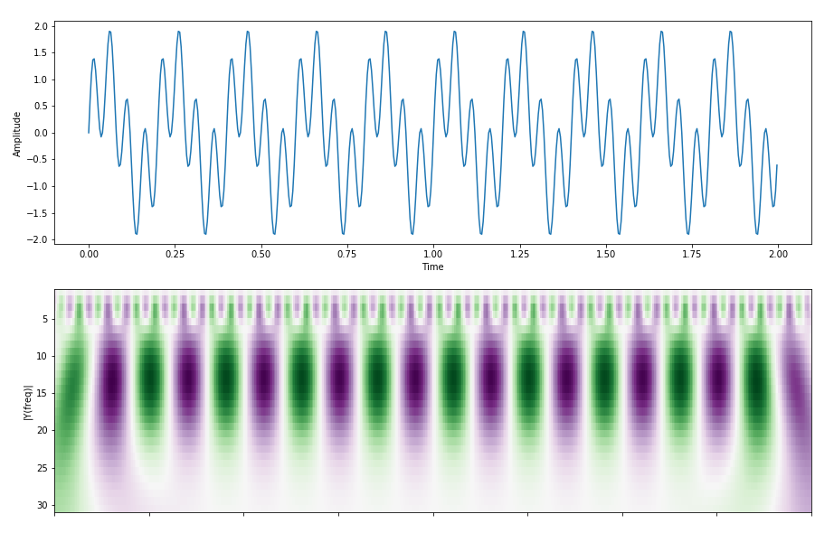
Вейвлет-преобразование

Slide 10
Источники
Amara Graps, «An Introduction to Wavelets»
Robi Polikar, «The Wavelet Tutorial»
MiKXMan, «Непрерывное wavelet преобразование»

Slide 11

Исходники и материалы
https://github.com/ninedraft/waveproblems

